Slide 1
Conception
des systèmes sûrs
3/4 Le matériel sûr
2017/2018
Notes:
http://csdl2.computer.org/comp/mags/mi/2006/05/m5005.pdf
IEEE micro, septembre 2006
XXXXXXXXXXXXXXXXXXXXXXXXXXXXXXXXX
http://computerworld.com/hardwaretopics/hardware/story/0,10801,108568,00.html
There's a story that some guy was running around with a box of tubes and had to change one every few minutes. Another myth. We had a tube fail about every two days and we could locate the problem within 15 minutes. We invented a scheme to build the computer on removable chassis -- plug-in components -- so when tubes failed we could swap them out in seconds.
http://page.mi.fu-berlin.de/~zoppke/D/history.html
*** sur la justif historique
Under these circumstances John Mauchly, a member of Moore School's Engineering, Science, and Management War Training (ESMWT) program, wrote a first five-page memo called The Use of Vacuum Tube Devices in Calculating. In this paper he suggested a machine that would add 5,000 10-digit numbers per second and would be more than 100 times faster than the fastest computer at that time (the fastest computer in 1942 was a mechanical relay computer operating at Harvard, Bell Laboratories with 15-50 additions per second [1]).
http://ed-thelen.org/comp-hist/CBC.html
http://ed-thelen.org/comp-hist/CBC-Ch-06.pdf

Slide 2
Contenu du cours « conception des systèmes sûrs »
Objet : Présenter l’Etat de l’Art Industriel sur la question :
« comment faire des systèmes fiables à partir de composants non-fiables ».
Ce n’est pas de la SdF ; c’est de la conception. On donne les principes permettant d’atteindre au niveau système un taux d’évènements redoutés de 10⁻⁹/h (par exemple) alors que les composants sont largement moins bons voire comportent du logiciel
Vue globale
système = équipements (HW+SW) connectés
Introduction à la (non-)fiabilité
… D’où viennent les baignoires ? (1/2) …
La communication sûre
… C’est quoi un code BCH ? …
La matériel sûr
… D’où viennent les baignoires ? (2/2) …
Le logiciel sûr
… C’est quoi la méthode B ? …
Partie « Le matériel sûr »
La redondance
C’est quoi le ‘M’ de « TMR » ?
Peut-on multiplier les λ ?
La diversité logicielle
Le processeur codé

Slide 3
Rappel : Les systèmes « série » : Λ(t) = Σ λ_{i}(t)
Définition 1 : système OK ⇔ TOUS ses composants sont OK
Définition 1bis : “tout est utile”
Définition 2 : T_{sys} = min { T_{compi} }
‘T’ = temps avant défaillance
Bloc-Diagramme de Fiabilité :
R1
R2
Conséquence (de déf. 1) : R(t) = R₁(t)R₂(t)
Si les pannes sur les 2 composants sont indépendantes (pas de “mode commun”)
Λ(t) = -R’ = -R₁’R₂ -R₁R₂’ = -R₁’ - R₂’ = λ₁(t) + λ₂(t)
R R₁R₂ R₁ R₂
Donc : une mise en série de composants exponentiels est exponentielle

Slide 4
Systèmes parallèles (1/3) : Λ(t) = ?????????
Définition 1 : système KO ⇔ TOUS ses composants sont KO
Définition 2 : T_{sys} = max { T_{compi} }
Bloc-Diagramme de Fiabilité :
F1
F2
Conséquence : F(t) = F₁(t)F₂(t)
→ R(t) = R₁(t)+R₂(t)- R₁(t)R₂(t)
→ une mise en // de composants exponentiels N’EST PAS exponentielle

Slide 5
Systèmes parallèles (2/3) : <T//> + <T_{série}> = <T₁>+<T₂>
Un peu de maths utiles:
MTBF = <T>= ∫ t f(t) dt = [-tR] - ∫ -R(t) dt = ∫R(t)dt
Seule hypothèse (vérifiée en pratique) : tR(t) → 0 quand t → ∝
Vérification sur l’exponentielle : ∫ e^{-λt} dt = [-1/λ . e^{-λt}] = 1/λ
Slide précédent : R//(t) = R₁(t)+R₂(t) - R₁(t)R₂(t)
→ <T//> = <T₁>+<T₂> - <T_{série}>
Exemple de 2 normales identiques :
min/max { N(m,s) , N(m,s) } ≈ N(m -/+ 0.5639s, 0.8259s)
Exemple de 2 exponentielles identiques :
λ_{série} = λ + λ → <T_{série}> = <T>/2 → <T//> = 3<T>/2
Généralisation à n exponentielles identiques :
<T//> = <T>/n + <T>/(n-1) + … + <T>/2 + <T>

Slide 6
Systèmes parallèles (3/3) : Λ//(t) ≠ λ₁(t) λ₂(t) !!!!!
F//(t) = F₁(t) F₂(t) : OUI
λ//(t) = λ₁(t) λ₂(t) : NON !!!!!
→ NE JAMAIS MULTIPLIER LES λ (mais multiplier des probas)

Slide 7
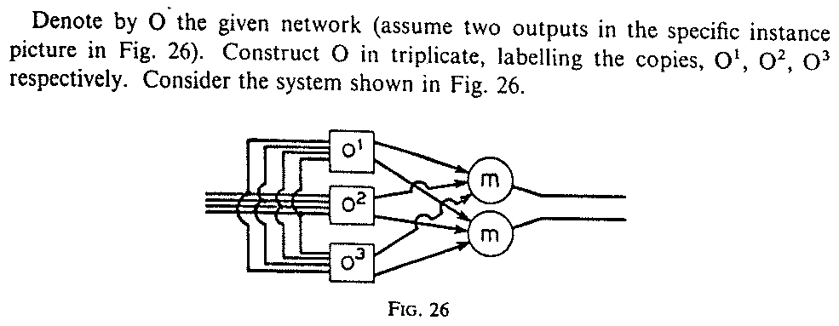
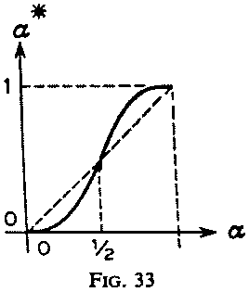
1952 J. von Neumann : « reliable organisms from unreliable components »
Problème : MTBF = 5/6 . mtbf !!!!

Slide 8
La fiabilité de la triplication
R(t) = Prob{au plus 1 en panne}
= r1 r2 (1-r3) + r1 (1-r2) r3 + (1-r1) r2 r3 + r1 r2 r3
= 3r² – 2r³
R < r pour r < ½ !!!!
Λ(t) = -R’/R = … = 2λ (1 – r/(3-2r))
→ 0 quand r → 1
→ 2λ quand r → 0
Exponentielle :
MTBF = ∫R = … = 5 / 6λ < mtbf !!!

Slide 9
1962 Lyons & Vanderkulk : le TMR
« The Use of Triple-Modular Redundancy to Improve Computer Reliability »
To obtain improvement in reliability by the use of triple redundancy, we
require t << MTF. This can be achieved … by breaking the computer
into many modules, each of which is much more reliable than the entire
computer. If these triply redundant modules are now reconnected to
assemble an entire triple-modular-redundant (TMR) computer, an
over-all improvement in the reliability of the computer will be achieved.
…
… assumptions … :
3) The voting circuits do not fail.
…
Letting R₀ … entire non-redundant computer and R_{M} … single module
R_{M} = R₀^{1/m} (4)
Substituting this value for R_{M} into Eq. (1) to find R_{T}, … , gives
R_{T} = 3 R₀^{2/m} – 2 R₀^{3/m} (5)
Reassembling modules into a complete computer … results in
R(R₀,m) = R_{T}^{m} = (3 R₀^{2/m} – 2 R₀^{3/m})^{m} (6)
… the TMR reliability can be made as close to unity as one pleases by
making an increasingly finer modular breakdown
M_{i-1A}
V
M_{iA}
V
M_{i+1A}
.
.
.
.
M_{i-1B}
.
V
M_{iB}
.
V
M_{i+1B}
M_{i-1C}
V
M_{iC}
V
M_{i+1C}
Figure 2 Triple-modular-redundant configuration
m = 60
m = 10
m = 1
Figure 3 TMR reliab. vs nonredundant reliab. R₀

Slide 10
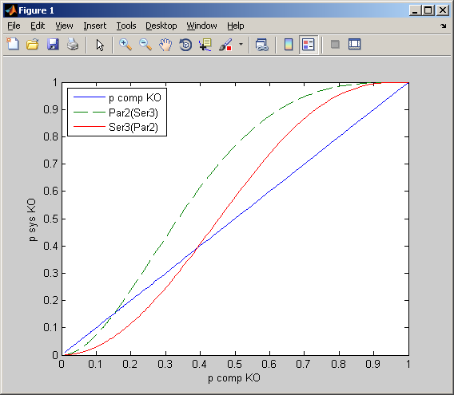
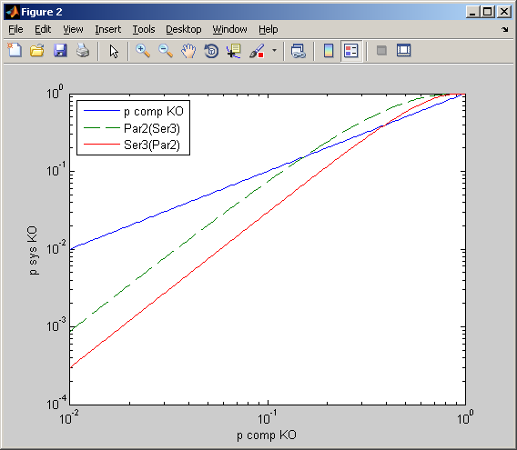
Le gain du TMR : Ns^{Np-1}
Np = 2
Ns = 3
Gain de 3
(Ns^{Np-1})
Bazovsky 61 : equ. (11.33) et (11.38)

Slide 11
Une autre piste : la redondance passive
R(t) = … : compliqué !
… mais MTBF : somme des MTBF_{i}
Attention : aux commutateurs
Attention : aux pannes en stockage
Et de toute façon : ne fait pas changer d’ordre de grandeur

Slide 12

Redondance avec BIST (1/2)
T_{cyc} = 300 ms
A
B
Vérification
externe ou
croisée
1^{ière} faute
2^{ième} faute
λ = 10⁻⁴/h
Quel est le scénario dangereux ?
Première faute : 2λ
Deuxième faute avant détection : λT_{cyc}
(HYPOTHESE : pas de mode commun)
HFR = 2λ²T_{cyc}
λ = 10⁻⁴/h, T_{cyc} = 10⁻⁴ h ⇒ HFR = 2.10⁻¹²/h !!!

Slide 13
Redondance avec BIST (2/2)
Question : chaque faute a-t-elle un effet IMMEDIAT ???
Exemples :
RAM d’un P.A. bord ferroviaire : demande de F.U.
FLASH (données) d’un P.A. ferroviaire : courbure et emplacement des courbes
FLASH (code) d’un avion : déploiement du train d’atterrissage
ALU d’un ABS : multiplication utilisée uniquement pour la phase de régulation (calcul des durées de débloquage)
…
2^{ième} faute avant détection : λT_{lat}
2ième question : quelle est la latence maximale ????
« Chasseur de pannes latentes » : auto-test périodique
(HYP. : «exhaustif»)
λ = 10⁻⁴/h, T_{lat} = 3 mn= 1/20 h ⇒ HFR ≤ 2λ²T_{lat} = 10⁻⁹/h !!!

Slide 14
L’automobile : la redondance assymétrique
f est une approximation de F
F : 1000 lines, algorithmes, 10 ms
f : 100 lines, cartographies, 100ms
Sécurité
Micro “watchdog” dépendant de l’application
8-bits micro and Flash : peu compatible
F
f
F

Slide 15
La Recommandation VDA (“Function monitoring”)
Petit micro indépendant de l’ application
Quid des modes/effets commun ?
Comme d’habitude : auto-tests
FLASH et RAM de f uniquement
Mais aussi : tests applicatifs en ligne !!!
test d’instructions “portable”
100% utile
Attention à la couverture de code
“Standardized E-Gas monitoring concept for engine
management systems of gasoline and diesel engines”
V2.0 (2004-04-29)
BMW DC VW Porsche Audi
Concept breveté par Bosch
F
I
f
O
auto-test
Q et R
générique
f

Slide 16
La surveillance HW
F n’est plus dupliqué
Repose uniquement sur les auto-tests :
“pourquoi attendre les effets des fautes (sur F),
allons les chercher à la source (= le HW)”
Fausse bonne idée !
Sécurité
Les fautes dangereuses (dépend de l’application) sont-elles détectées par les auto-tests (génériques) ?
taux de couverture
Le temps de détection est-il compatible avec l’effet système ?
allocation de temps CPU (512K Flash : 30s)
Quid des FAUTES FUGITIVES ?
PAS DE REPONSE SATISFAISANTE !!!
F
auto-test
Q et R
générique
f

Slide 17
Diversité logicielle : 1) Fonctionnelle
Failure : λ
Common effect : p
HYPOTHESIS :
1) p is «well estimated»
(1/2 , 1/10, ... ???)
2) self-test ...
Fault injection
Fault model ?

Slide 18
Diversité logicielle : 2) Codage
Failure : λ
Common effect : p
HYPOTHESIS :
Failures don’t preferentially create multiples of 9 (of A)
A = 9 => p = 1/9
A = (C5E975h, BAC239h) => p = 6.10⁻¹⁵

Slide 19
Principe du codage arithmétique

Slide 20
Coût : un facteur 30 sur le temps CPU

Slide 21
Qu’est-ce qu’un programme codé ?

Slide 22
Qu’est-ce qu’une architecture codée ?

Slide 23
Preuve par 9 = vérification de parité , …
X[X+1] = -1 = 1 => X^{n}[X+1] = 1
10[9] = 1 => 10^{n}[9] = 1

Slide 24
… C’est donc juste un CRC !!!
Casting-out 9’s : 17 encoded into (17,8)
A*N code : 17 encoded into 153 = 17*9
Residue code : 17 encoded into (17,1) or 171
(171 is the multiple of 9 of the form “17x”)
Both codes are SETS OF MULTIPLES OF A
both codes are CYCLIC codes (CRC’s)
Examples (basis 10) :
A = 9 : 10¹[9] = 1
18 -> 81, 720 -> 207 and 072, ...
A = 7 : 10¹[7] = 3, 10²[7] = 2, ... 10⁶[7] = 1
123459 -> 234591, 345912, 459123, ...

Slide 25
Un exemple de codage arithmétique
Residue code : 17 encoded into (17,1) or 171
(because 171 is a multiple of 9)
In practice :
r(1) = (9C50BE, 586C7C) (Hamming weight 12+12)
↓
r(2) = (72B807, B0D8F8) (Hamming weight 11+12)
r(3) = (491F50, 4E833B) (Hamming weight 10+12)

Slide 26
La signature statique (1/3)
PROBLEM : addressing errors (on data)
SOLUTION : the «STATIC SIGNATURE»

Slide 27
La signature statique (2/3)
PROBLEM : addressing errors (on program)
SOLUTION : the «STATIC SIGNATURE»

Slide 28
La signature statique (3/3)

Slide 29
Ce qu’il faut retenir
Ne jamais multiplier les λ
Surveiller les redondances (attention aux pannes latentes)
Il n’y a pas que la redondance :
Diversité fonctionnelle (le bon exemple : le VDA)
Le marteau-pilon : le processeur codé
Ne sait pas traiter les calculs flottants

Slide 30
Annexe: Respectez les unités !!! (ou comment faire « parler » les chiffres)
Rappel : 1 an ≈ 10000 h
10⁻⁶/h * 10⁻⁶/h = 10⁻¹²/h
10⁻²/an * 10⁻²/an = 10⁻⁴/an
Question : 10⁻⁴/an = 10⁻¹²/h ?
(ref : ARP 4761)

Slide 31
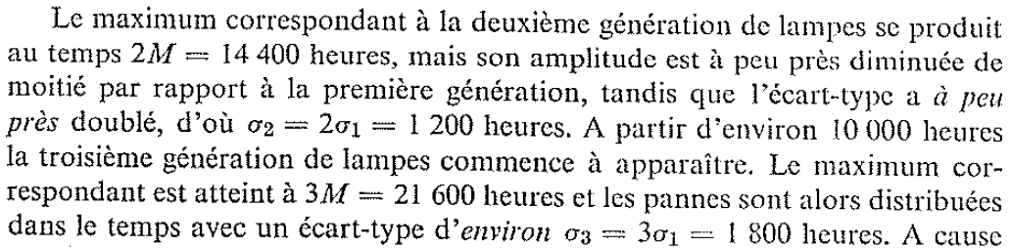
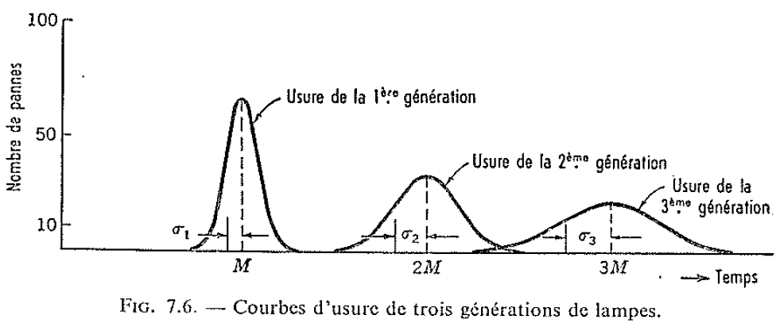
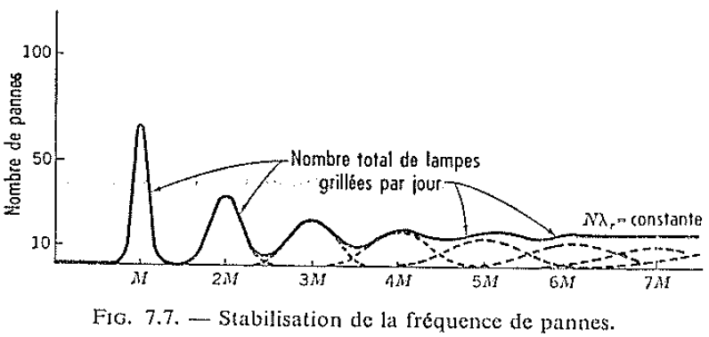
Annexe: Taux de panne constant sur système maintenu
Bazovsky 1961

